Slide 1
Les artistes autochtones / Exploration des expressions artistiques des cultures des Premiers Peuples
Niveau : 5e secondaire

Slide 2
Niveau : 5e secondaire
Artiste :
Frank Polson
Titre de l’œuvre :
Sacred Bear
Médium :
Acrylique sur toile

Slide 3
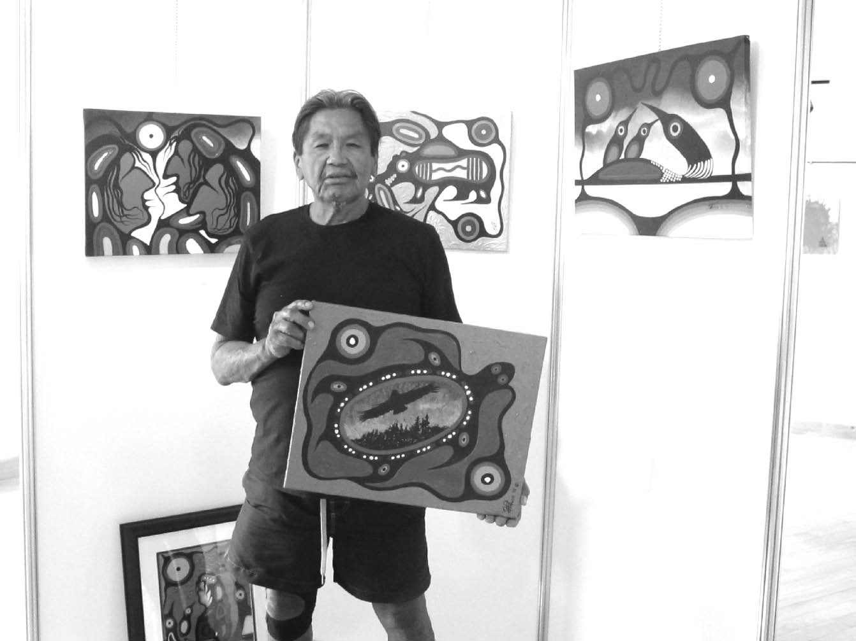
Niveau : 5e secondaire
Artiste :
Frank Polson

Slide 4
Niveau : 5e secondaire
Artistes/Artisans :
Alexis Weizineau Bill Reid
Christie Belcourt
Christine Sioui-Wawanoloath Daphne Odjig
Frank Polson Kiawak Ashoona
Marc Simeon Norval Morrisseau Ohito Ashoona
Raymond Weizineau
Virginia Pésémapéo-Bordeleau
Musiciens/Danseurs :
A Tribe Called Red
Buffy Ste-Marie
Elisapie Isaac
Florent Vollant
Jeffrey Papatie
Jerry Hunter Kathia Rock
Laura Niquay
Lucie Idlout
Malik Kistabish
Melisa Pash Robbie Robertson
Samian Sandy Scofield
Screaming Eagles
Shauit Sierra Noble Susan Aglukark War Party
Écrivains/Auteurs :
An Antane Kapesh
Basil Johnston
Bernard Assiniwi
Dominique Rankin Jeanette Armstrong
Joséphine Bacon Lee Maracle
Naomi Fontaine
Natasha Kanapé Fontaine Pauline Johnson Rita Joe
Rita Mestokosho Virginia Pésémapéo-Bordeleau
Acteurs :
Adam Beach Chief Dan George Gary Farmer Graham Greene Lorne Cardinal
Marco Collin Natar Ungalaaq Tina Keeper

